Slide 1
Elteknik
Branschgemensamt utbildningsmaterial för träning av gymnasiepedagoger på fordonsprogrammet.
Dag 1 – elteknik grunder:
1. Grundläggande ellära (3 h)
2. Mätning, fordonsel (12V) och databussar (1 h)
3. Risker och säkerhet (2 h)

Slide 2
Grundläggande ellära och elektriska kretsar
1 Grundläggande ellära och elektriska kretsar
I den här grundläggande elläran ska vi titta på storheterna spänning, ström och resistans. Vi ska också gå igenom hur de hänger ihop med varandra genom en lag som kallas Ohms lag.
Vi ska vidare lära oss om effekt, energi, likström, växelström, statisk elektricitet och olika typer av elektriska kretsar, med serie- och parallellkoppling av batterier och komponenter.
Vi kommer också att få en orientering i olika typer av elektroniska komponenter och deras symboler i kretsscheman.

Slide 3
Vad är elektricitet?
1.1 Grundläggande ellära
Elektricitet bygger på elektrisk laddning som finns i partiklarna som bygger upp atomer. Protonerna i atomkärnan är positivt laddade, och elektronerna runt atomkärnan är negativt laddade.
När det är brist på elektroner uppstår positiv laddning. Överskott på elektroner ger negativ laddning.
Om man förbinder något positivt laddat och någonting negativt laddat med en ledare vill laddningen jämna ut sig och därför uppstår en elektrisk ström från den positiva till den negativa laddningen.
Det kan jämföras med två vattenkärl – ett kärl med mycket vatten och ett kärl med lite vatten. Om man förbinder kärlen med en ledning strömmar vatten från det ena kärlet till det andra.
Det som egentligen bär laddningen är elektronerna som är negativt laddade. Elektronerna rör sig från den negativa laddningen till den positiva, fast strömriktningen är den motsatta.

Slide 4
Ledare och isolatorer
1.1 Grundläggande ellära
En ledare är ett material där elektronerna är relativt rörliga och därför kan bära elektrisk ström. Exempel på ledare goda ledare är metaller. Även vätskor med saltlösningar är ledare, och kroppen kan också leda ström. Ström genom kroppen är mycket farligt och kan vara dödande.
En isolator är ett material där elektronerna sitter relativt fast, och det leder därför inte ström under normala förhållanden. Exempel på isolatorer är plast, gummi, glas, porslin, keramik, (torrt) trä och (torr) luft.

Slide 5
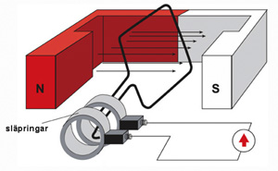
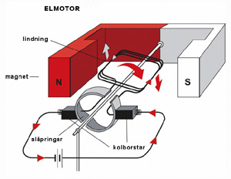
Elektricitet och magnetism
1.1 Grundläggande ellära
Elektricitet och magnetism hör ihop.
Runt en ledning som leder en ström bildas ett magnetfält. Och omvänt, om en ledare rör sig i ett magnetfält skapas en elektrisk spänning i ledaren. Det kallas induktion.
Den principen används i elektriska generatorer och motorer.
I en generator får en slinga av en ledare röra sig i magnetfältet från en magnet. Genom induktion skapas en spänning som får en ström att flyta i ledaren.
I en elmotor skickar man ström genom slingan. Runt ledaren bildas då ett magnetfält som möter magnetfältet från magneten, och slingan vrider sig då. Genom att ändra riktningen på strömmen i takt med att slingan vrids får man den att hela tiden röra sig åt samma håll.
Generator
Elmotor

Slide 6
Spänningskällor
1.1 Grundläggande ellära
Det som driver alla elektriska kretsar och apparater är en spänningskälla. Exempel på spänningskällor är batterier, generatorer, vägguttag, usb-portar mm.
Alla spänningskällor har två poler. Om man förbinder polerna med en ledare bildas en sluten krets, och det flyter då en ström genom ledaren. Hur stor strömmen blir beror på hur hög spänningen är och hur stort det elektriska motståndet eller resistansen är i kretsen.
Om vi jämför med vatten igen så motsvaras spänningen av vattentryck, strömmen av vattenflöde och resistansen av motståndet för vattnet. En tjock vattenledning har lågt motstånd, och en riktigt tunn slang har ett högt motstånd.
Hur stort vattenflödet blir genom vattenledningen beror på hur högt trycket är och hur tjock eller tunn ledningen är.
Storhet Enhet
Spänning (U) Volt (V)
Ström (I) Ampere (A)
Resistans (R) Ohm (Ω)

Slide 7
Prefix
1.1 Grundläggande ellära
T | tera | 10¹² | 1 000 000 000 000
G | giga | 10⁹ | 1 000 000 000
M | mega | 10⁶ | 1 000 000
k | kilo | 10³ | 1 000
 | grundenhet | 10⁰ | 1
m | milli | 10⁻³ | 0,001
μ | mikro | 10⁻⁶ | 0,000 001
n | nano | x ∙ 10⁻⁹ | 0,000 000 001
p | piko | x ∙ 10-12 | 0,000 000 000 001

Slide 8
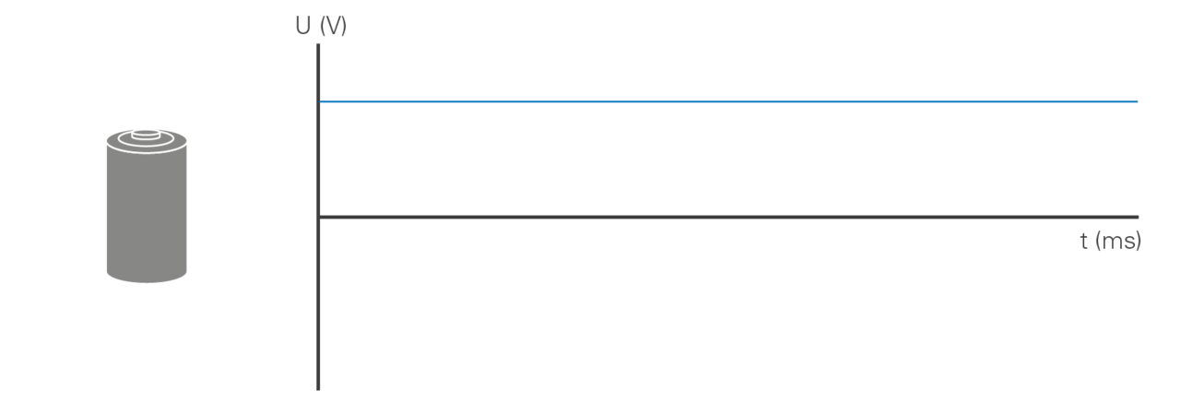
Växelspänning och likspänning
1.1 Grundläggande ellära
Det finns i huvudsak två olika typer av spänning – växelspänning och likspänning. Det vanligaste exemplet på likspänning är ett batteri. Ett batteri har en pluspol och en minuspol, och spänningen är konstant. En likspänning i en sluten krets ger upphov till en likström som flyter åt ett håll hela tiden (DC eller direct current).

Slide 9
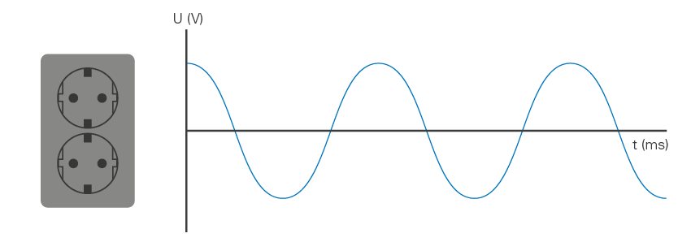
Växelspänning och likspänning
1.1 Grundläggande ellära
I växelspänning varierar spänningen upp och ner i de båda polerna, mot varandra. Det vanligaste exemplet är spänningen i våra vägguttag som svänger upp och ner 50 gånger per sekund (50 Hz).
Växelspänning i en sluten krets ger upphov till växelström som rör sig fram och tillbaka hela tiden (AC eller alternating current).

Slide 10
Ohms lag
1.1 Grundläggande ellära
Sambandet mellan spänning, ström och resistans kallas ohms lag. Den säger att spänningen (U) är lika med resistansen (R) multiplicerad med strömmen (I):
U = R x I
Om exempelvis strömmen är 0,012 A och resistansen är 1000 Ω kan spänningen räknas ut på följande vis.
U = R x I U = 0,012 x 1000
U = 12 V
Det går även att vända på uträkningen för att få fram strömmen när spänningen och resistansen är kända.
I = U/R I = 12/1000
I = 0,012 A

Slide 11
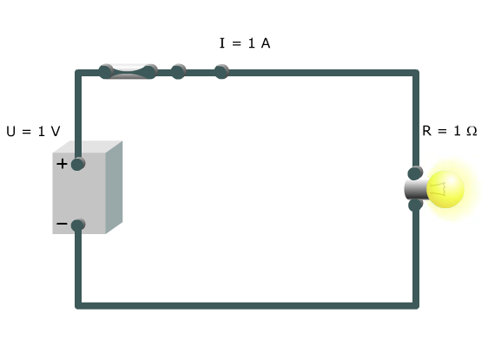
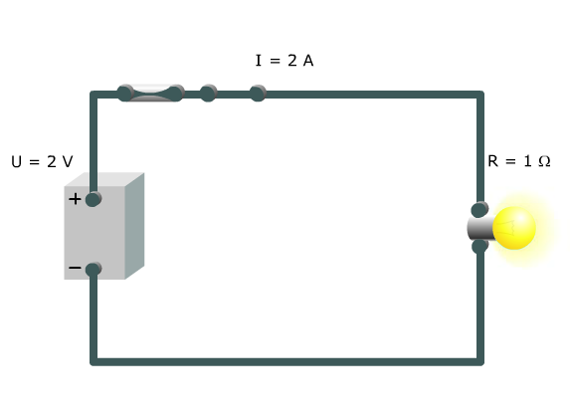
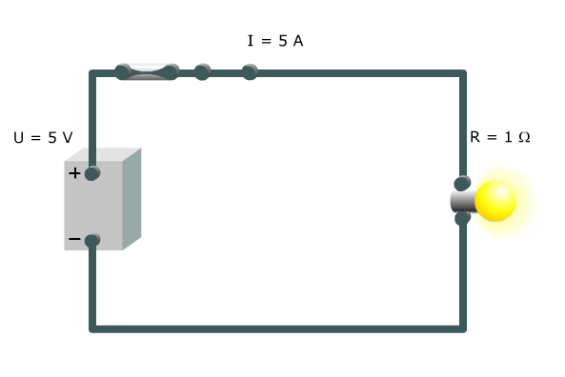
Ohms lag – spänningsvariation
1.1 Grundläggande ellära

Slide 12
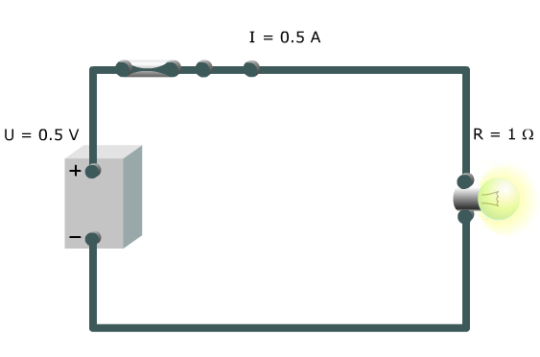
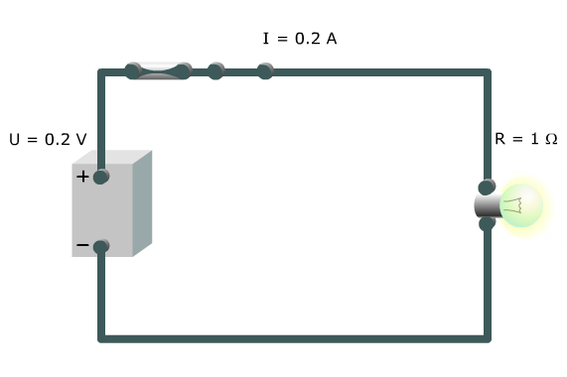
Ohms lag – spänningsvariation
1.1 Grundläggande ellära

Slide 13
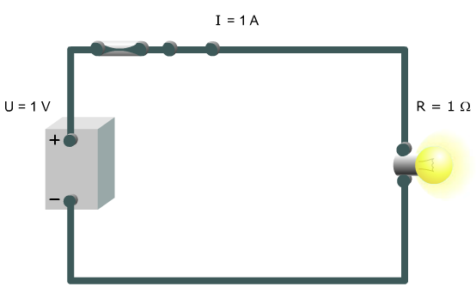
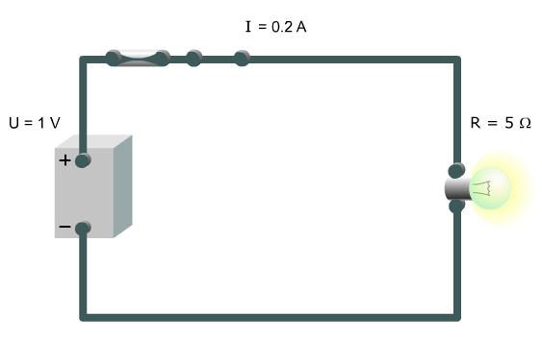
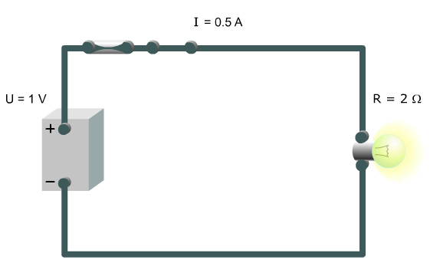
Ohms lag – resistansvariation
1.1 Grundläggande ellära

Slide 14
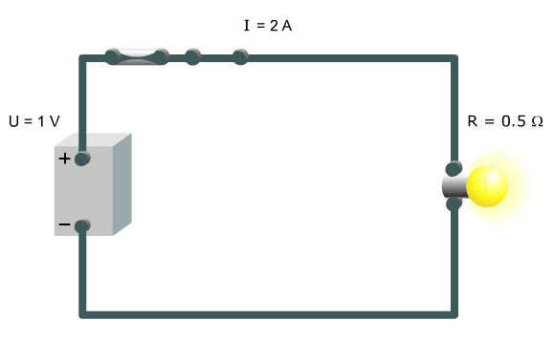
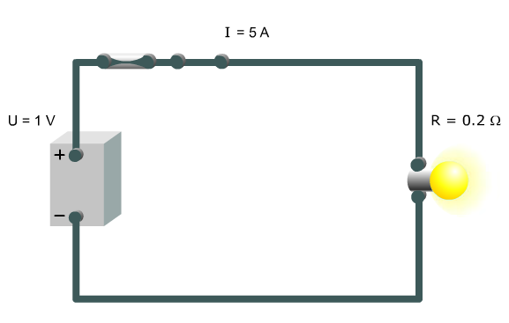
Ohms lag – resistansvariation
1.1 Grundläggande ellära

Slide 15
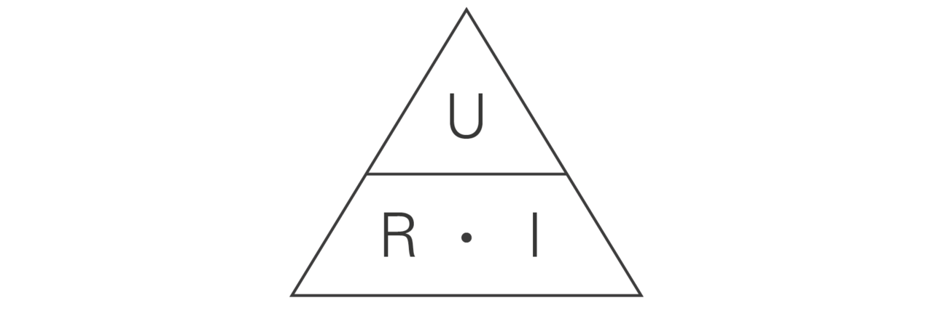
Ohms lag
1.1 Grundläggande ellära
Det finns en klassisk ”minnestriangel” som visar hur formeln ska ställas upp. Genom att hålla över storheten som ska räknas ut visar triangeln hur uträkningen ska göras. Om vi håller över R (resistansen) ser vi att resistansen är spänningen (U) dividerat med I (strömmen).

Slide 16
Det är strömmen som är farlig
1.1 Grundläggande ellära
Höga vattentryck är inget problem i en sluten behållare om den klarar trycket. Det som ställer till skada med vatten är vattenflöden. Små vattenflöden är hanterbara, medan stora vattenflöden kan göra stor skada.
På samma sätt är det med elektricitet. Det som är farligt är strömmen.
Om vi tittar på Ohms lag i formen I=U/R förstår vi att vi kan få stora strömmar på två sätt – låg resistans eller hög spänning.
Låg resistans: Ett bilbatteri på 12 V är inte farligt att röra vid med händerna. Det beror på att spänningen är ganska låg och kroppen har en relativt hög resistans, omkring 1000Ω. Men om vi kortsluter ett bilbatteri med en skiftnyckel som har mycket låg resistans blir strömmen mycket stor och skiftnyckeln kan börja glöda och det kan uppstå farliga gnistor.
Om vi istället kortsluter ett litet AA-batteri (1,5V) händer inte så mycket. Det beror på att det lilla batteriet inte har kapacitet att leverera den stora ström som bilbatteriet kan leverera.
Hög spänning: Med hög spänning går att åstadkomma stora strömmar även om motståndet är högt. Det kan jämföras med ett högt vattentryck som kan ge stora vattenflöden även genom trånga ledningar.
Därför är det farligt att komma i kontakt med spänningen i ett vägguttag. En ström på omkring 0,03 A (30mA) kan vara dödlig. Med kroppens resistans som är omkring 1000Ω vid god kontakt (till exempel fuktiga händer) kan vi med ohms lag räkna ut vilken spänning som kan vara dödlig:
0,03A x 1000Ω = 30V
I värsta fall kan alltså en spänning på 30V vara dödlig, och spänningen i våra vägguttag som är 230V är därför långt mer än tillräcklig för att vara dödlig.
(Vi kommer att lära oss mer om risker och säkerhet med el senare under dag 1).

Slide 17
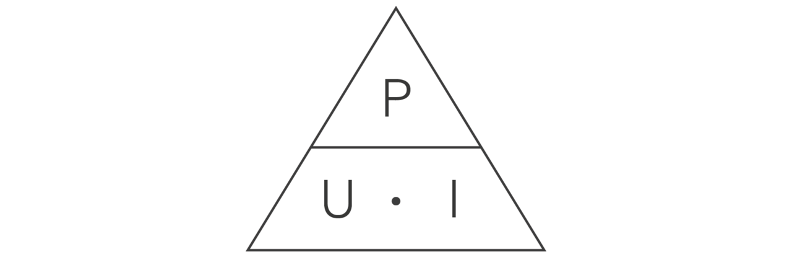
Effekt
1.1 Grundläggande ellära
Effekt är ett begrepp som vi ofta hör i elektriska sammanhang, och även för motorer. Effekt är energi per sekund och kan liknas vid styrka. Effekt för en motor brukar också kallas motorstyrka och mäts i hästkrafter eller (kilo)watt. Elektrisk effekt ser vi ofta på mikrovågsugnar, spisplattor, värmefläktar, hårtorkar mm och anges i watt eller kilowatt.
Storhet Enhet
Effekt (P) watt (W)
Spänning, ström och effekt hänger ihop och sambandet beskrivs av effektlagen:
P = U x I
Om spänningen är 12V och strömmen är 2A kan effekten beräknas på följande sätt:
P = 12 x 2 P = 24W
På samma sätt som för Ohms lag går det att ställa upp en minnestriangel:

Slide 18
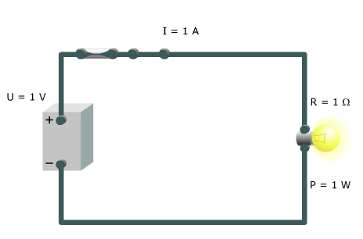
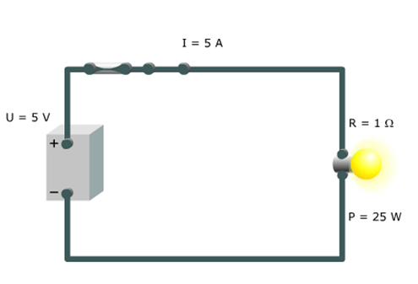
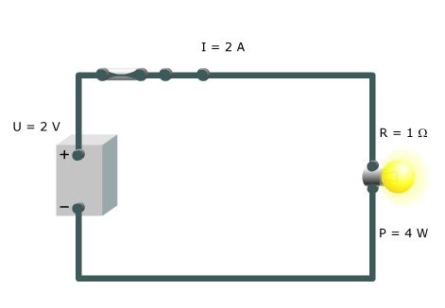
Effekt
1.1 Grundläggande ellära

Slide 19
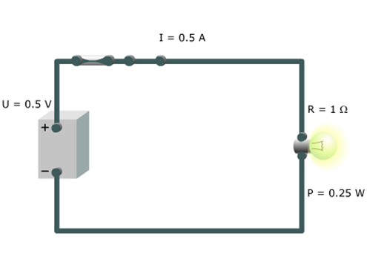
Effekt
1.1 Grundläggande ellära

Slide 20
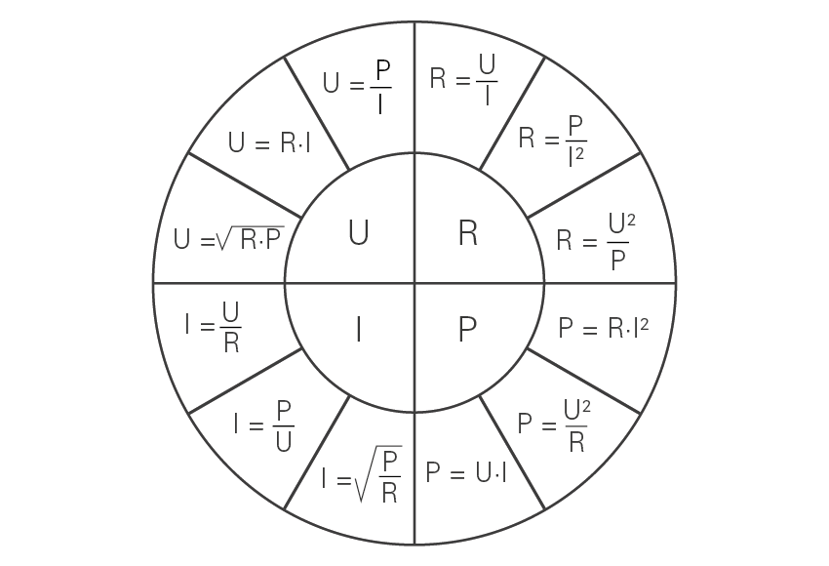
Ohms lag och effekt
1.1 Grundläggande ellära
Det går att kombinera ohms lag med effektlagen till ett ”minneshjul”:

Slide 21
Energi
1.1 Grundläggande ellära
Energi är det arbete som utförs och beräknas genom att effekten multipliceras med tiden. Storheten energi brukar betecknas med bokstaven W från engelskans work. Blanda inte ihop det med enheten för effekt, watt, som också betecknas med W.
Enheten för energi är wattimmar (Wh), kilowattimmar (kWh) eller wattsekunder (Ws) som är samma sak som Joule (J). En Wh är lika med 3,6 kJ.
Storhet Enhet
Energi (W) Wattimme (Wh), wattsekund (Ws) = Joule (J).

Slide 22
Statisk elektricitet
1.1 Grundläggande ellära
När du rör vid ett metallhandtag eller en diskbänk händer det att du får en stöt. Stöten beror på så kallad statisk elektricitet – en lagrad elektrisk laddning. Statisk elektricitet kan sägas vara den enklaste formen av elektricitet. Den uppkommer oftast genom att två föremål gnids mot varandra, och att det ena då överför elektroner till det andra.
Då blir det ett överskott på elektroner i det ena och ett underskott i det andra. Föremålen har på så sätt blivit negativt respektive positivt laddade. Kroppen kan bygga upp en stor laddning genom att gnida sig mot till exempel en matta och senare utlösa den genom kontakt med ett annat objekt – till exempel ett metallhandtag.
Detta kan ge en stöt, som känns som ett litet slag över fingrarna. I vissa fall kan det även uppstå en gnista.
Oftast är urladdningarna mycket små och helt ofarliga för människor eftersom strömstyrkorna inte hinner bli stora i den korta urladdningen. Spänningarna kan dock vara mycket höga.
Urladdningen börjar förnimmas när spänningen är 3.000V. Från 5.000V är de hörbara och vid 10.000V kan de också synas. Spänningen i vanlig statisk elektricitet kan nå så högt som 35.000V.
När man arbetar med elektronisk utrustning är det viktigt att förebygga statisk elektricitet eftersom de höga spänningarna kan skada eller förstöra elektroniken. Ibland är skadorna på elektroniken inte uppenbara utan visar sig först längre fram i tiden.

Slide 23
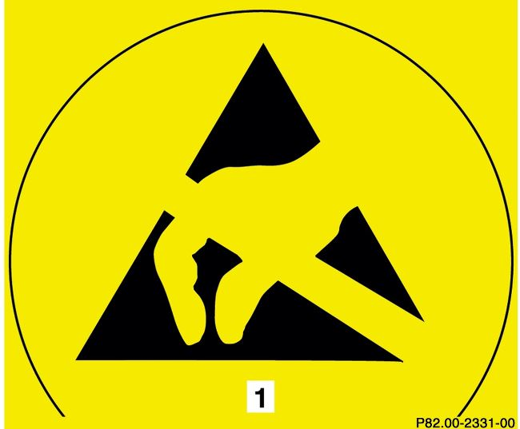
Statisk elektricitet (forts)
1.1 Grundläggande ellära
Elektrostatisk laddning och urladdning förekommer i många vardagliga situationer, tex när man:
kammar hår
går på mattor eller plastgolv
sätter på och tar av textilier
kliver ur ett fordon
rör vid olika förpackningsmaterial (t.ex. frigolit, vinyl) på lagerhyllor eller i transportförpackningar.
Följande elektroniska komponenter kan skadas av statisk elektricitet:
airbagsystem (SRS)
styrenheter, särskilt deras bussanslutningar (CAN-buss, LIN, etc.)
sensorer
mekatroniska komponenter (ställdon etc.)
antennförstärkare
mottagare (radio, TV, GPS, telefon, etc.)
displayer
Symbol som varnar för känslighet för statisk elektricitet.

Slide 24
Statisk elektricitet – rutiner och säkerhetsåtgärder
1.1 Grundläggande ellära
Ladda ur statisk elektricitet ur kroppen (t.ex. genom kort kontakt med fordonets karosseri).
Använd lämpliga bomullskläder och skor med ledande sulor.
Arbetsplatsen måste överensstämma med riktlinjer för statisk elektricitet.
Lämna reservdelar i originalförpackningen så länge som möjligt, öppna inte förslutningar genom att riva utan skär dem öppna.
Ladda ur skyddsförpackningar innan du packar upp på dem på arbetsplatsen.
Undvik kontakt med material som kan laddas elektrostatiskt såsom PE, PVC, polystyren etc.
Använd endast originalförpackningar eller specialmärkta förpackningar och transportmaterial.
Elektroniska komponenter som har demonterats måste läggas ner på en laddningssäker arbetsyta.
Rör elektroniska komponenter endast på höljet, inte vid stift eller kontakter.
Innan du ansluter en elektronisk komponent måste den först installeras så att utjämning av spänningsskillnad kan ske via chassit.
Hyllor måste stå direkt på golvet, det får inte finnas några isolerande material mellan botten/fötterna på hyllorna och golvet. Detsamma gäller arbetsbord. Om sådana isolatorer inte kan tas bort måste hyllorna vara jordade (t.ex. med elektrisk anslutning med låg impedans och/eller kabel från metallhylla till ett värmerör eller liknande).
Ställ aldrig ner en ledande transportbehållare och/eller låda så att den är isolerad (t.ex. träpall), annars kan ingen spänningsutjämning ske.
Borttagna styrenheter eller andra elektriska komponenter får aldrig placeras på den skyddande sätesfilmen. Den elektrostatiska laddningen överförs annars till styrenheten eller den elektriska komponenten. Skyddsfilmerna som brukas användas för fordonssätet, ratten och fotutrymmet kan ge höga elektrostatiska laddningar. Därför måste t.ex. ett servicekit eller en korrekt ansluten bordsmatta för eliminering av statisk elektricitet användas.

Slide 25
Elektriska kretsar
1.2 Elektriska kretsar
I det här avsnittet kommer vi att titta på hur batterier och elektroniska komponenter kopplas samman i kretsar. Komponenterna kommer antingen att kopplas i serie eller parallellt.
Vi kommer också att få en orientering om olika typer av elektroniska komponenter, deras funktioner och deras symboler i kopplingsscheman.

Slide 26
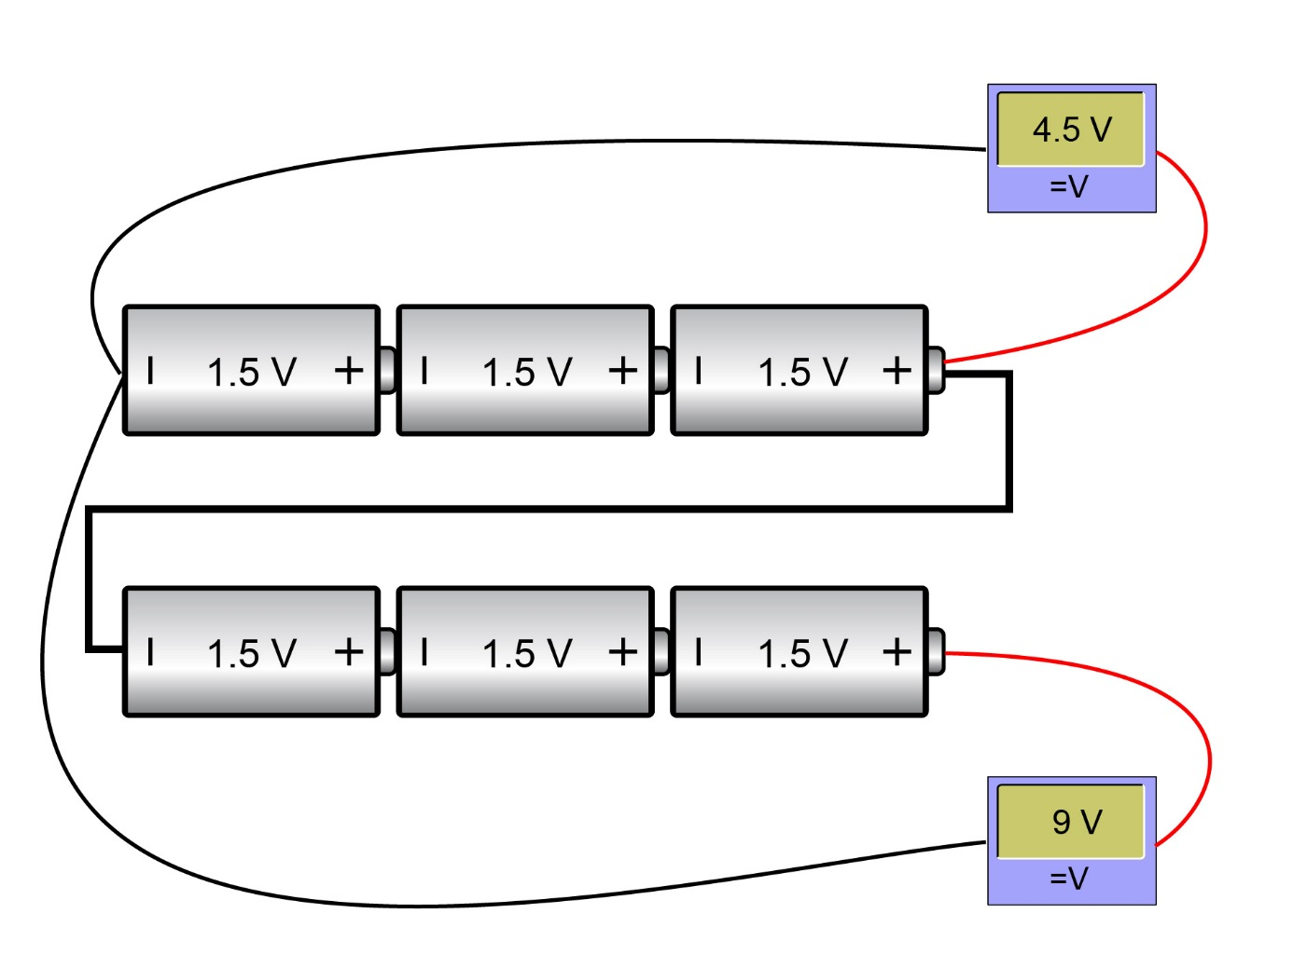
Batterier – seriekoppling
1.2 Elektriska kretsar
Först ska vi se vad som händer när man seriekopplar och parallellkopplar batterier.
Vid seriekoppling av batterier blir den totala spänningen lika med summan av batteriernas spänning, men kapaciteten är oförändrad.

Slide 27
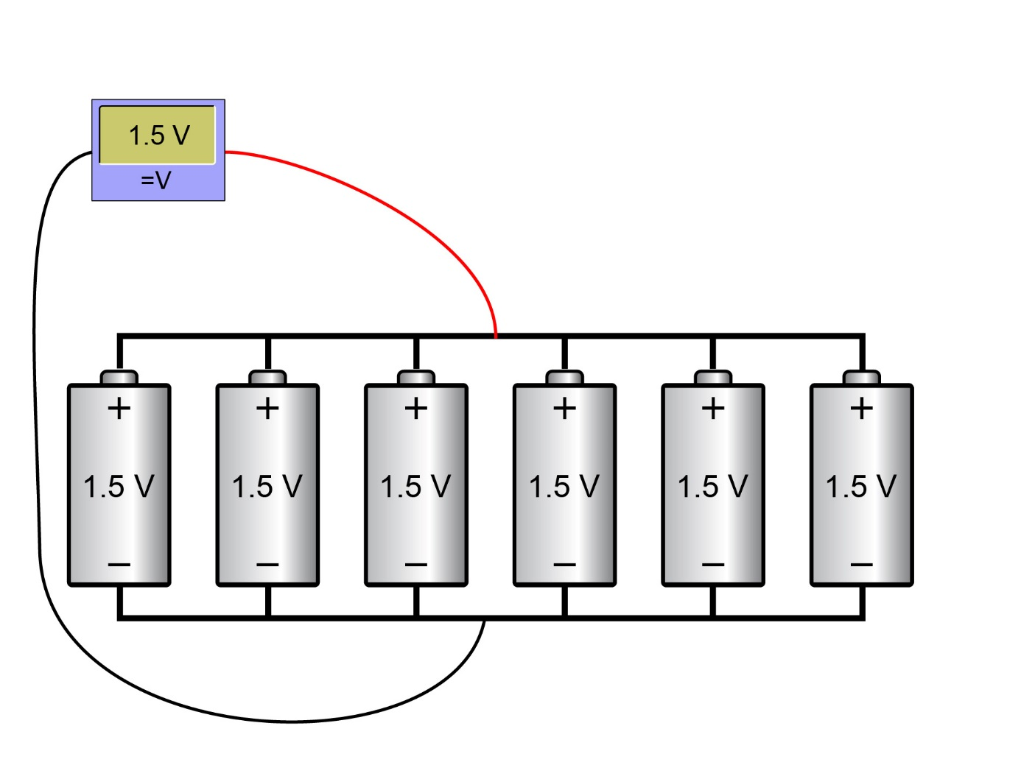
Batterier – parallellkoppling
1.2 Elektriska kretsar
Vid parallellkoppling av batterier blir den totala spänningen samma som batteriernas enskilda spänning, men kapaciteten ökar.

Slide 28
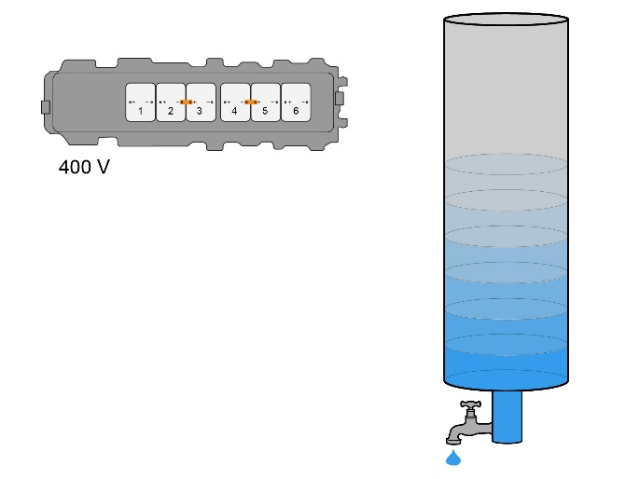
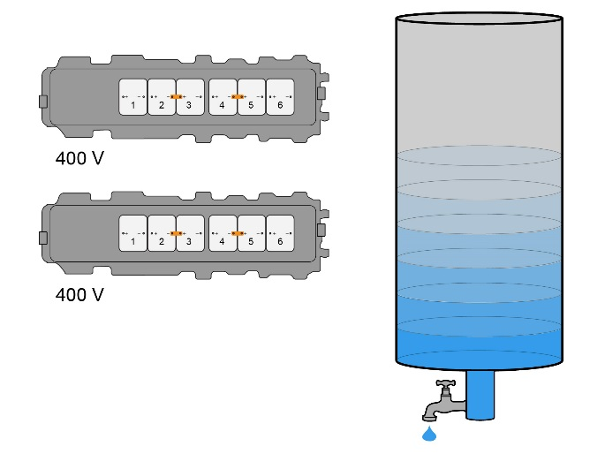
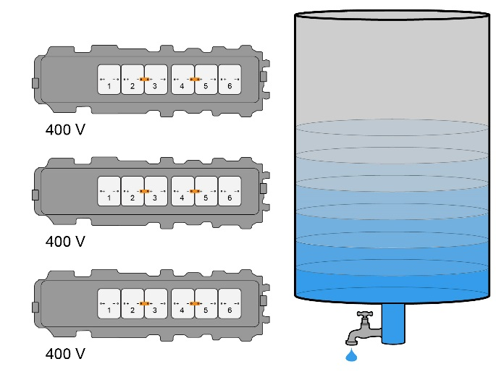
Batterier – kapacitet, amperetimmar (Ah)
1.2 Elektriska kretsar

Slide 29
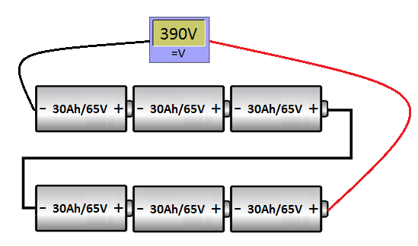
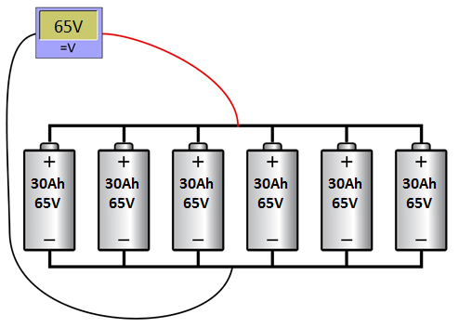
Batterier – energi, wattimme (Wh)
1.2 Elektriska kretsar
Vid seriekoppling av batterier är den sammanlagda kapaciteten (Ah) samma som för varje enskilt batteri.
Vid parallellkoppling av batterier är den sammanlagda kapaciteten (Ah) lika med kapaciteten för varje enskilt batteri multiplicerat med antalet batterier.
Det totala energiinnehållet (kWh) är dock alltid detsamma.
=
390V x 30Ah = 11700Wh
65V x 180Ah = 11700Wh

Slide 30

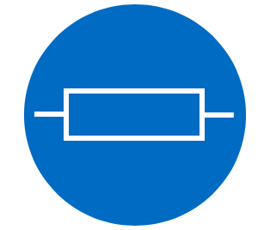
Elektriska kretsar
1.2 Elektriska kretsar
I en sluten krets kan strömmen flöda från den ena till den andra polen på en spänningskälla. På vägen går strömmen genom en eller flera komponenter (laster).
I några exempel ska vi se hur strömmen beter sig när den går genom kretsar som består av ett batteri och en glödlampa eller några motstånd. Kretsarna visas schematiskt och då används följande symboler:
På batterisymbolen indikerar det längre strecket batteriets pluspol och det kortare strecket batteriets minuspol.
Symbolerna för batteri (vänster), glödlampa (mitten) och motstånd (höger).

Slide 31

Enkel eletrisk krets
1.2 Elektriska kretsar
Den enklaste kretsen består av tre delar: En spänningskälla (batteri), en last (glödlampa) och en ledare. I följande exempel används ett 9 V-batteri och en lampa med märkeffekten 3 W.
En lampa märkt med 3W och 9V har en resistans som vi kan räkna ut:
R = U²/P R = 81/3 = 27 ohm
Med ohms lag kan vi då räkna ut strömmen genom kretsen:
I = U/R I = 9/81 ≈ 0,3A
Varför räknade vi ut resistansen först? (Svar: Märkeffekten gäller bara vid märkspänningen, så om spänningen är en annan måste vi veta resistansen för att räkna ut strömmen).

Slide 32
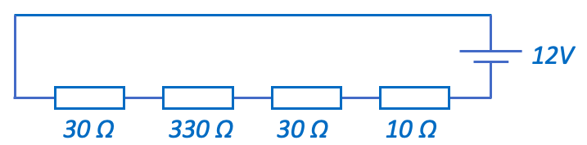
Seriekoppling
1.2 Elektriska kretsar
Nu ska vi titta på en krets med flera
olika motstånd i serie.
Vi kopplar fyra motstånd i serie med
ett batteri på 12V:
Om vi mäter spänningen över motstånden får vi:
U₁ U₂ U₃ U₄ U_{tot}
0,9V 9,9V 0,9V 1,2V 12V
Med ohms lag kan vi då räkna ut strömmen genom vardera motståndet:
I₁ I₂ I₃ I₄
0,03A 0,03A 0,03A 0,03A
Med ohms lag kan vi också räkna ut den totala resistansen i kretsen:
R_{tot} = U_{tot}/I R_{tot} = 12/0,03 = 400 ohm
400 ohm är också summan av de ensklida motstånden: 30 + 330 + 30 + 10 = 400 ohm

Slide 33
Seriekoppling
1.2 Elektriska kretsar
Vid seriekoppling gäller följande:
Strömmen i en seriekopplad krets är samma i hela kretsen:
I₁ = I₂ = … = I_{n}
Summan av spänningen över varje komponent i en seriekopplad krets är lika med den totala spänningen i kretsen:
U₁ + U₂ + … + U_{n} = U_{tot}
Den sammanlagda resistansen R_{tot} av seriekopplade resistanser R₁, R₂, … R_{n} är:
R_{tot} = R₁ + R₂ + … + R_{n}

Slide 34
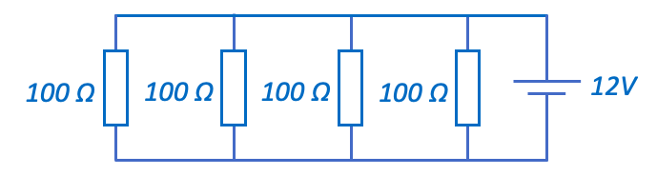
Parallellkoppling
1.2 Elektriska kretsar
Vi ska nu istället titta på parallellkoppling och börjar med en krets med parallellkoppling av fyra likadana motstånd:
Om vi mäter spänningen över motstånden får vi:
U₁ U₂ U₃ U₄
12V 12V 12V 12V
Med ohms lag kan vi då räkna ut strömmen genom vardera motståndet:
I₁ I₂ I₃ I₄
0,12A 0,12A 0,12A 0,12A

Slide 35
Parallellkoppling
1.2 Elektriska kretsar
Om vi mäter strömmen genom kretsen vid anslutningen till batteriet får vi
I_{tot}
0,48A
Om vi summerar strömmarna genom motstånden får vi samma resultat:
I₁ + I₂ + I₃ + I₄ = 0,48A
Med ohms lag kan vi räkna ut det sammalagda motståndet i kretsen:
R_{tot} = U/I_{tot} R_{tot} = 12/0,48 = 25 ohm

Slide 36
Parallellkoppling
1.2 Elektriska kretsar
Vid parallellkoppling av n olika motstånd med resistansen R gäller följande:
Spänningen över samtliga motstånd är densamma:
U₁ = U₂ = … = U_{n}
Summan av strömmen genom varje motstånd är lika med den totala strömmen genom spänningskällan:
I₁ + I₂ + … + I_{n} = I_{tot}
Den sammanlagda resistansen i kretsen är lika med motståndens enskilda resistans dividerat med antalet motstånd:
R_{tot} = R/n

Slide 37
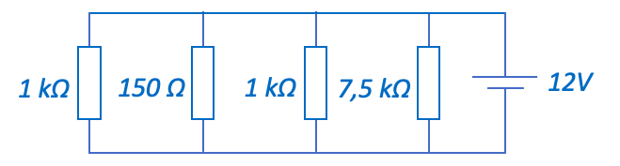
Parallellkoppling
1.2 Elektriska kretsar
Vi udersöker nu istället parallellkoppling av flera olika motstånd:
Om vi mäter spänningen över motstånden får vi som tidigare:
U₁ U₂ U₃ U₄
12V 12V 12V 12V
Med ohms lag kan vi då räkna ut strömmen genom vardera motståndet:
I₁ I₂ I₃ I₄
0,012A 0,08A 0,012A 1,6mA

Slide 38
Parallellkoppling
1.2 Elektriska kretsar
Om vi mäter strömmen genom kretsen vid anslutningen till batteriet får vi
I_{tot}
0,1056A
Om vi summerar strömmarna genom motstånden får vi samma resultat:
I₁ + I₂ + I₃ + I₄ = 0,1056A
Med ohms lag kan vi räkna ut det sammalagda motståndet i kretsen:
R_{tot} = U/I_{tot} R_{tot} = 12/0,1056 ≈ 114 ohm
Vi kan också skriva detta som:
1/R_{tot} = I_{tot}/U = (I₁ + I₂ + I₃ + I₄)/U = I₁/U + I₂/U + I₃/U + I₄/U = 1/R₁ + 1/R₂ + 1/R₃ + 1/R₄
1/R_{tot} = 1/1000 + 1/150 + 1/1000 + 1/7500 = 0,0088 Rtot = 1/0,0088 ≈ 114 ohm

Slide 39
Parallellkoppling
1.2 Elektriska kretsar
Vid parallellkoppling av flera olika motstånd R₁, R₂, … R_{n} gäller följande:
Spänningen över samtliga motstånd är densamma:
U₁ = U₂ = … = U_{n}
Summan av strömmen genom varje motstånd är lika med den totala strömmen genom spänningskällan:
I₁ + I₂ + … + I_{n} = I_{tot}
För den sammanlagda resistansen i kretsen gäller:
1/R_{tot} = 1/R₁ + 1/R₂ + … + 1/R_{n}
Vid parallellkoppling av två olika motstånd kan detta förenklas till:
R_{tot} = (R₁ x R₂)/(R₁ + R₂)

Slide 40
Serie- och parallellkoppling – analogi med vatten
1.2 Elektriska kretsar
För att lättare minnas hur serie- och parallellkoppling fungerar kan det vara bra att få en känsla för vad som händer genom att jämföra med vattenflöden.
Vid en seriekoppling av rörstycken med olika tjocklekar kommer det att vara samma vattenflöde genom alla rör, oavsett tjocklek. Trycket på varje rörstycke är dock olika. Trängre rör kommer att utsättas för högre tryck medan rymliga rör utsätts för lågt tryck. Efter att vattnet passerat ett trångt rör kommer trycket att ha sjunkit avsevärt, medan trycket inte sjunker så mycket efter ett rymligt rör. Det sammalagda tryckfallet är lika med summan av tryckfallet i varje rörstycke.
Vid parallellkoppling av rörstycken med olika tjocklekar kommer alla rörstycken att utsättas för samma tryck. Vattenflödet genom varje rörstycke kommer att bero på dess tjocklek. Genom trånga rör flödar mindre vatten och genom rymliga rör flödar mer vatten. Summan av vattenflödet genom samtliga rörstycken är lika stor som det totala vattenflödet från vattenkällan.

Slide 41
Kirchhoffs lagar
1.2 Elektriska kretsar
Det vi har lärt oss om serie- och parallellkoppling hänger samman med två lagar som kallas Kirchhoffs lagar, uppkallade efter den tyske fysikern Gustav Kirchhoff.
Kirchhoffs strömlag:
Summan av alla elektriska strömmar som flyter till en punkt i kretsen är lika med summan av alla strömmar som flyter från punkten, eller:
I₁ + I₂ + … + I_{n} = 0
Kirchhoffs spänningslag:
Summan av alla spänningsfall (tagna med tecken) runt en sluten slinga i en krets är alltid noll, eller:
V₁ + V₂ + … + V_{n} = 0
(Bokstaven V betecknar egentligen potentialskillnad vilket i praktiken är detsamma som spänningsfall. Observera att när man passerar en spänningskälla, tex ett batteri, får man en spänningsökning, dvs ett negativt spänningsfall).

Slide 42
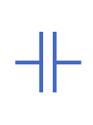
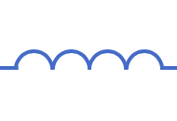
Andra komponenter – kort översikt
1.2 Elektriska kretsar
Kondensator
Kondensatorn kan lagra små mängder laddning om den ansluts till en spänningskälla. Den leder likström bara ett kort ögonblick medan den laddas eller laddas ur. Växelström kan passera beroende på frekvens. Om man jämför med mekanik och tänker sig att strömmen är en rörelse och spänningen är en kraft så motsvaras kondensatorn av en fjäder. Kondensatorn har en kapacitans (C) som mäts i enheten Farad (F).
Spole
Spolen består av många varv lindad ledare. Pga magnetfälten som bildas runt ledaren får spolen en speciell egenskap – den motverkar förändring av ström. Likström kan därför passera bra, medan växelström möter ett slags motstånd. Om man jämför med mekanik och tänker sig att strömmen är en rörelse och spänningen en kraft så motsvaras kondensatorn av en kropp med massa – det tar emot att sätta den i rörelse, och det behövs kraft för att bromsa den. Spolen har en induktans (L) som mäts i enheten Henry (H).
Spole + kondensator
En spole och en kondensator får tillsammans en resonansfrekvens där de lättast släpper igenom växelström. Ett sätt att förstå detta är om man tänker sig kondensatorn som en fjäder och spolen som en massa – tillsammans gungar de med en särskild frekvens om de får röra sig fritt.

Slide 43


Andra komponenter – kort översikt
1.2 Elektriska kretsar
Diod
Dioden är den enklaste så kallade halvledaren och består av två halvledarmaterial. Genom att kombinera de två halvledarmaterialen fungerar dioden som en backventil för elektroner – den släpper igenom strömmen bara åt ena hållet men blockerar strömmen åt det andra hållet. Dioden används därför till exempel i likriktare där man gör likström av växelström.
Transistor
Transistorn består av tre halvledarmaterial tillsammans och fungerar som en förstärkare. Den har tre anslutningar och släpper igenom en stor ström mellan två av dem bara om det läggs en liten styrspänning på den tredje anslutningen. Ju större styrspänningen är, desto större blir strömmen genom transistorns två andra anslutningar.

Slide 44
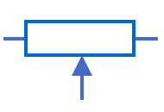
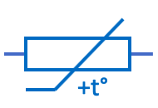

Andra komponenter – översikt
1.2 Elektriska kretsar
Potentiometer
En potentiometer är ett motstånd med en resistans som man kan variera. Den används till exempel för att ställa in eller trimma något.
PTC-motstånd
Ett PTC-motstånd är ett motstånd med en resistans som ökar med höjd temperatur. Det kan därför användas som ett slags termostat, till exempel för ett glödstift i en dieselmotor eller för värmeslingan i bakrutan.
NTC-motstånd
Ett NTC-motstånd är ett motstånd med en resistans som minskar med höjd temperatur. Det används därför ofta som sensor, till exempel för kylarvätska, olja eller luftkonditionering.

Slide 45

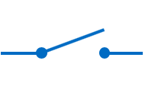
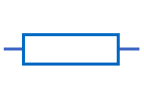

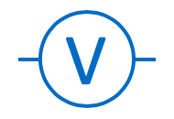
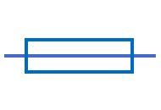
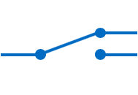

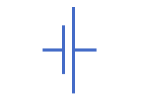
Elektriska kretsar – symboler
1.2 Elektriska kretsar
 | Resistans |  | Amperemeter |  | Diod
 | Säkring |  | Voltmeter |  | Transistor
 | Potentiometer |  | Elmotor |  | PTC-motstånd
 | Spole |  | Brytare |  | NTC-motstånd
 | Batteri |  | Strömställare
 | Lampa |  | Kondensator

Slide 46
Mätning och fordonsel
2 Mätning och fordonsel
Vi ska i det här avsnittet lära oss om nur man mäter på elektriska kretsar med multimeter, tånginstrument samt oscilloscop.
Vi kommer också att titta på fordonsel, bland annat reläer, kablar, säkringar samt olika typer av databussar i fordon (CAN, LIN och MOST).

Slide 47
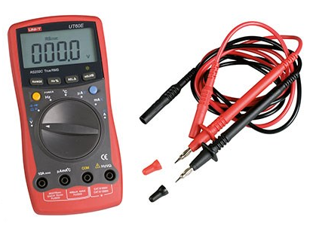
Mätning - multimeter
2.1 Mätning
Multimetern är ett instrument som kan mäta spänning, ström och resistans. Det finns både analoga och digitala multimetrar. En digitalmultimeter kan också konstrueras för mätning av isolation, frekvens, slagvinkel, kapacitans (kondensatorer), induktans (spolar), transistorer, dioder, temperatur med mera.
En vanlig multimeter har tre eller fyra anslutningar dit mätproberna kan kopplas. Hur de kopplas beror på vad som ska mätas. Oavsett vad ska alltid den svarta (minus) ­kopplas till COM (jord).
Mätnoggrannheten beskriver den största avvikelsen på mätvärdet som multimetern får visa. Mätnoggrannheten anges vanligen som procent per mätområde. Om multimetern har en mätnoggrannhet på ±1% för växelspänning kan multimetern visa från 227,7 V till 232,3 V vid mätning av 230 V spänning.

Slide 48
Mätning - multimeter
2.1 Mätning
Sant effektivvärde, True RMS
Det sanna effektivvärdet är ett mått på en signals verkliga effektinnehåll. De ­flesta multi­metrar som används visar ett korrekt effektivvärde så länge de mäter sinus­formad växel­spänning. Vid mätning av en fyrkantsvåg, trekantsvåg eller en annan ­avvikande kurvform kommer en vanlig multimeter att visa fel. För att vara säker på att ens multimeter visar rätt oavsett vågform, ska en multimeter med funktionen ”sant effektivvärde” (True RMS eller TRMS) väljas. Ett exempel på när en vanlig multimeter visar fel är om ­instrumentet ­mäter spänningen från en inverter (växelriktare från bilens 12 V till 230 V) med ­modifierad sinusvåg. Då krävs det att multimetern kan visa ett sant effektivvärde.

Slide 49

Mätning - multimeter
2.1 Mätning
Mätning av spänning
Mätning av spänning kan göras mellan två mätpunkter i en öppen krets, till exempel mellan polerna på ett batteri eller mellan hålen i ett vägguttag. Spänningen kan också mätas mellan två punkter i en sluten krets, till exempel över en lampa som lyser eller över ett batteri som är inkopplat.
I spänningsläge har multimetern mycket hög inre resistans och bara en mycket liten ström kommer att gå genom instrumentet.

Slide 50
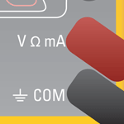
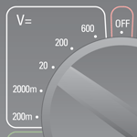
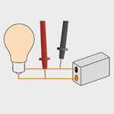
Mätning - multimeter
2.1 Mätning
Mätning av likspänning, DC volt
Välj rätt mätområde och anslut den röda mätproben till plus och den svarta till minus.

Slide 51
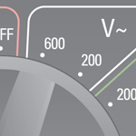
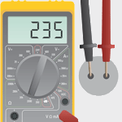
Mätning - multimeter
2.1 Mätning
Mätning av växelspänning, AC volt
Välj rätt mätområde och anslut de två mätproberna till mätpunkterna. Eftersom det är växelspänning spelar polerna ingen roll.

Slide 52

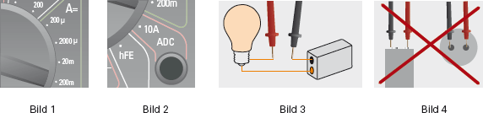
Mätning - multimeter
2.1 Mätning
Mätning av ström
Mätning av ström kan bara göras i en sluten krets. Strömmen måste gå genom multimetern som alltså ersätter en del av den slutna kretsen.
I strömmätningsläge har multimetern en mycket låg inre resistans för att inte påverka kretsen. Man kan därför aldrig ansluta en multimeter i strömmätningsläge direkt till en spänningskälla som ett batteri eller ett vägguttag eftersom det då blir kortslutning. Instrumentet kan gå sönder om det inte hinner skyddas av en säkring.

Slide 53
Mätning - multimeter
2.1 Mätning
Mätning av ström, ampere
Anslut den svarta mätproben till uttaget märkt COM. COM står för common vilket i elektroniksammanhang översätts till jord. Detta är instrumentets minussida. Röd mätprob ska anslutas till uttaget märkt mA. ”mA” står för milliampere och betyder att instrumentet klarar upp till mätvärden ­angivna i tusendelar av en ampere. Om mätningen gäller högre strömmar måste den röda mätproben anslutas i ett särskilt uttag. Bild 3 visar ett uttag som klarar maximalt 10 A likström.
Vid mätning av likström (DC) ska röd anslutning kopplas till plussidan. Ställ vredet i något av lägena för likström A =.
För mätning av växelström spelar det ingen roll hur mätproberna polariseras eftersom växelström skiftar riktning. Ställ vredet i något av lägena för växelström A ~.

Slide 54


Mätning - multimeter
2.1 Mätning
Mätning av resistans, ohm
Vid mätning av resistans används en spänningskälla inuti multimetern. Om det som ska mätas sitter monterat tillsammans med andra komponenter kommer de andra komponenterna att påverka mätresultatet. Koppla därför bort det som ska mätas och mät det separat för att få ett korrekt mätresultat. Kontrollera att det du ska resistansmäta inte är anslutet till spänning.
Anslut den svarta mätproben till uttaget märkt COM.
Röd mätprob ska anslutas till uttaget märkt Ω.
Ställ vredet på något av områdena för resistansmätning.

Slide 55

Mätning - multimeter
2.1 Mätning
Mätning av förbindelse / kortslutning
Ett förbindelsetest kan göras på två olika sätt. Antingen används funktionen för resistans­mätning (bild 2) eller funktionen med summer (bild 3).
Vid förbindelsetest med resistansmätning kommer förbindelse att indikeras med att instrumentet visar 0 Ω (eller ett värde nära noll). Saknas förbindelse kommer ­instrumentet att indikera oändlig resistans, vilket indikeras på lite olika sätt på olika ­instrument). Testa att koppla ihop mätproberna med varandra för att se hur instru­mentet indikerar förbindelse respektive oändlig resistans.
Vid förbindelsetest med summer hörs en ton från instrumentet om resistansen är låg. Funktionen används exempelvis för att kontrollera om en lampa är trasig, om en säkring har gått eller om en kabel är hel.

Slide 56

Mätning - tånginstrument
2.1 Mätning
Mätning av ström med tånginstrument
Ett tånginstrument är ett instrument som liknar en tång. Med instrumentet går det att mäta ström i en kabel utan att koppla in instrumentet i serie med kabeln. Instrumentet mäter istället magnetfältet som bildas runt kabeln då en ström flyter genom den. Instrumentet registrerar magnetfältet och räknar om det till ampere.
Tånginstrument har ofta sämre mätnoggrannhet vid låga strömmar.
För att mäta strömmen genom en ledare måste ledaren ligga inne i tångens ögla. Det går inte att mäta strömmen i en vanlig apparatkabel genom att bara lägga in den i öglan eftersom magnetfälten kring de två ledarna tar ut ­varandra. För att utföra mätningen måste tången mäta runt endast en av ledarna.

Slide 57
Mätning - oscilloskop
2.1 Mätning
Effektivvärde
Med en multimeter kan man mäta likspänning och likström samt växelspänning och växelström när det är vanlig växelström eller växelström med kända enkla vågformer som man vet att instrumentet klarar av, till exempel en fyrkantvåg. Multimetern visar då det så kallade effektivvärdet.
Effektivvärdet är det värde som ger samma elektriska effekt som en likström eller likspänning med samma värde skulle ha gett.
Effektivvärdet lägre än toppvärdet. För att räkna ut toppvärdet för sinusformad växelspänning multiplicerar man effektivvärdet med kvadratroten ur två (≈1,41). Effektivvärdet på spänningen i vägguttag är 230V, men toppvärdet varierar alltså mellan -325V och +325V.
Oscilloskop
Ett oscilloskop ger istället en bild av vågformen hos spänningen och används till exempel för att se hur vågformen ser ut, vilket toppvärde den har vilken frekvens den har.
Frekvens är antalet svängningar per sekund och mäts i enheten Hertz (Hz).

Slide 58

Mätning - oscilloskop
2.1 Mätning
På oscilloskopets skärm finns ett rutnät som gör att man kan mäta på vågformen. I höjdled mäter man spänning, och i sidled mäter man tid.
Med kontroller kan man ställa in hur stor spänning och hur lång tid varje ruta på skärmen visar.
En funktion som kallas trigger gör att bilden av vågformen alltid startar vid samma nivå, och det gör att vågen ser ut att stå still på skärmen.

Slide 59

Mätning - oscilloskop
2.1 Mätning
Frekvens och tid
För att räkna ut frekvensen (f) i hertz för en signal mäter man först perioden, det vill säga tiden (T) i sekunder från en punkt på vågen till samma punkt på nästa våg.
Frekvensen räknar man sedan ut genom formeln: f = 1/T
Bakvänt kan man också räkna ut perioden ur frekvensen: T = 1/f
Minnestriangeln nedan kan användas för att hitta rätt formel.
T(s)
1
f (Hz) • T(s)

Slide 60


Elektrisk isolering, isolationsmätning, isolationsmätverktyg
2.1 Mätning
Isolationsmätare skickar ut en kort puls med hög spänning (se position på vredet, tex mellan 50 och 1000 volt) för att se om spänningspulsen läcker igenom isoleringen.
Kontrollera batterikapaciteten i instrumentet.
Kontrollera instumentet mot känd spänningskälla (tex 12V).
Kontrollera kablar
Utför isolationsmätning
Kontrollera instrumentet igen mot känd spänningskälla.

Slide 61



Isolationsmätverktyg, konstruktion och funktion
2.1 Mätning
Voltmeterläge
Isolationstestläge

Slide 62



Reläer
2.2 Fordonsel
Ett relä är ett slags elektromekanisk strömbrytare som används för att styra en stor ström med en styrspänning.
Reläet består av en elektromagnet, ett magnetiskt ankare kopplat till en strömställare, samt ett antal anslutningar. När vi kopplar en spänning till elektromagnetens spole dras ankaret till kärnan i magneten och strömställaren ändrar då läge.
Den del där spolen sitter kallas styrkrets. Dit ansluts det som ska styra kretsen. Delen med strömställaren kallas huvudkrets. Dit ansluts det som ska styras.
Fordonsreläer tillverkas i standardiserade format med anslutningskoder enligt en gemensam standard.
Jämfört med modern elektronik är reläer relativt långsamma och stora och i moderna fordon ersätts de ofta av elektroniska lösningar.

Slide 63
Anslutningskoder reläer (Bosch)
2.2 Fordonsel
1 Lågspänning, tändspole till tändfördelare
1a Lågspänning, tändspole 1 till brytare 1
1 Lågspänning, tändspole 2 till brytare 2
2 Kortslutningskontakt vid magnettändning
4 Högspänning, tändspole till tändfördelare
4a Högspänning, tändspole 1 till tändfördelare
4b Högspänning, tändspole 2 till tändfördelare
7 Transistortändning, brytare till styrdon
7a Transistor- resp. kondensatortändning, basmotstånd 1
7b Transistor- resp. kondensatortändning, basmotstånd 2
7f Kondensatortändning, tändapparat till laddningskontakt
15 Tändning och dagsförbrukare
15a Förkopplingsmotstånd till tändspole
17 Kontrollmotstånd kortslutet
19 Kontrollmotstånd inkopplat
30 Batteri, plus
30a Batteriomkopplare, plus batteri 2
31 Batteri, minus
31a Batteriomkopplare, minus batteri 2
31b Minus över strömställare resp. relä till gods
31c Batterifrånskiljare från minus batteri 1
32 Elmotorer, återledning (Polaritetsväxling)
33 Elmotorer, huvudanslutning
33a Elmotorer, parkeringsläge
33b Elmotorer, kortslutningsfält
33f Elmotorer, lågt varvtalssteg 2
33g Elmotorer, lågt varvtalssteg 3
33h Elmotorer, lågt varvtalssteg 4
33L Elmotorer, vänstergående
33R Elmotorer, högergående
44 Utjämningsledning, parallelldriftgenerator
45 Huvudström, parallelldrift startmotorer
45a Manöverström, parallelldrift startmotor 1 (över 42 V)
45b Manöverström, parallelldrift startmotor 2 (över 42 V)
48 Styrning av startupprepningsrelä
49 Blinkdon, ingång
49a Blinkdon, utgång (blinkkrets 2)
49c Blinkdon, utgång (blinkkrets 3)
50 Startkontakt (direkt)
50a Startkontakt (indirekt över batteriomkopplare)
50b Startkontakt vid parallelldrift av 2 startmotorer
50c Startkontakt vid skilda magnetomkopplare,
startmotor 1
50d Startkontakt vid skilda magnetomkopplare, startmotor 2
50e Styrning av startspärrelä, ingång
50f Styrning av startspärrelä, utgång
50h Startupprepningsrelä, till anslutning 50 startmotor
51 Utgångslikriktare
52 Alarm för punktering
53 Vindrutetorkare, helfart
53a Vindrutetorkare, självparkering
53b Vindrutetorkare, halvfart
53c Vindrutetorkare, eldriven
53e Vindrutetorkare, bromsledning
53i Vindrutetorkare med tredje borste, högre varvtal
54 Bromsljus
54f Bromsljus vid 2-krets blinkersströmställare
54g El-styrd broms
55 Dimstrålkastare
56 Huvudstrålkastare (ledning från ljusströmställare till avbländningsomkopplare)
56a Helljus
56b Halvljus
56c Separat helljusglödlampa
56d Ljustuta
57 Parkeringsljus, endast motorcyklar
57a Ingång ljusströmställare parkeringsljus
57L Parkeringsljus, vänster
57R Parkeringsljus, höger
58 Baklyktor, skyltlyktor, instrumentbelysning och positionsljus
58b Bakljus, för enaxlad traktor
58c Bakljus, släpvagn (över separat säkring)
58d Reglerbar instrumentbelysning
58L Baklykta, vänster
58R Baklykta, höger

Slide 64
Anslutningskoder reläer (Bosch)
2.2 Fordonsel
59 Utgång, växelspänning
59a Utgång, växelspänning för laddningslindning
59b Utgång, växelspänning för bakljuslindning
59c Utgång, växelspänning för bromsljuslindning
61 Laddningskontrollampa
63 Laddningsregulator, ändring av spänning
63a Laddningsregulator, ändring av strömbegränsning
64 Styrledning för laddningsregulator med halvledare
71 Ingång, signalväxeldon, alltså "tuta".
71a Utgång, signalväxeldon låg ton
71b Utgång, signalväxeldon hög ton
72 Omkopplare, körvisarblink/varningsblink
75 Bilradio, cigarettändare.
76 Högtalare
77 El-styrning av dörrventil
81 Ingång, omkopplare (öppnar och växlar)
81a Utgång, omkopplare, öppnar 1
81b Utgång, omkopplare, öppnar 2
82 Ingång, omkopplare, stänger
82a Utgång, strömställare, stänger 1
82b Utgång, strömställare, stänger 2
82z Ingång 1, strömställare, stänger (skilda strömkretsar)
82z1 Ingång 2, strömställare, stänger (skilda strömkretsar)
83 Ingång, stegströmställare
83a Utgång, stegströmställare, steg 1
83b Utgång, stegströmställare, steg 2
83L Utgång, stegströmställare, vänster steg
83R Utgång, stegströmställare, höger steg
84 Ingång, strömrelä
84a Styrning strömrelä
84b Utgång strömrelä
85 Relä, styrning utgång
85c Alarmkopplare till signalväxeldon
86 Relä, styrning, ingång
86a Relä, styrning, ingång, lindning 1
86b Relä, styrning, ingång, lindning 2
87 Relä, ingång, öppnar och växlar
87a Relä, utgång 1, öppnar
87b Relä, utgång 2, öppnar
87c Relä, utgång 3, öppnar
87z Relä, ingång 1, öppnar och växlar (skild strömkrets)
87y Relä, ingång 2, öppnar och växlar (skild strömkrets)
87x Relä, ingång 3, öppnar och växlar (skild strömkrets)
88 Relä, ingång, stänger
88a Relä, utgång 1, stänger
88b Relä, utgång 2, stänger
88c Relä, utgång 3, stänger
88z Relä, ingång 1, stänger (skild strömkrets)
88y Relä, ingång 2, stänger (skild strömkrets)
88x Relä, ingång 3, stänger (skild strömkrets)
B+ Batteri plus
B- Batteri minus
C Blinkdon, kontrollampa 1
C01 Blinkdon, ingång, kontrollankare
C2 Blinkdon, kontrollampa 2
C3 Blinkdon, kontrollampa 3
D+ Generator, plus (D= dynamo)
D- Generator, minus
DF Generator, fältlindning
DF1 Generator, fältlindning 1
DF2 Generator, fältlindning 2
J växelströmsgenerator med skilda likriktare
(fältlindning, plus)
K växelströmsgenerator med separat likriktare (fältlindning, minus)
L Blinklyktor, vänster
R Blinklyktor, höger
S signal, ofta på hel-/halvljusrelän.
Mp växelströmsgenerator med separat likriktare (mittpunktsanslutning)
U växelströmsanslutning på växelströmsgenerator
W växelströmsanslutning på växelströmsgenerator
X kan ha flera betydelser, oftast "extra" kan återfinnas på tändningslås.

Slide 65
Tvärsnittsarea och säkringar
2.2 Fordonsel
Typisk tvärsnittsarea på kablar vid maximal kontinuerlig strömstyrka:
Tvärsnittsarea i mm² | Högsta kontinuerliga strömstyrka (A)
1,0 | 12
1,5 | 16
2,5 | 24
4,0 | 32
6,0 | 40
10,0 | 56

Slide 66


Tvärsnittsarea och säkringar
2.2 Fordonsel
Typiska säkringar i fordon:
Keramiksäkring |  | Flatstiftsäkring (storlekar: Mini, standard, maxi)
Färg | Max. strömstyrka | Färg | Max. strömstyrka
Gul | 5A | Beige | 5A
Vit | 8A | Brun | 7,5A
Röd | 16A | Röd | 10A
Blå | 24A | Blå | 15A
 |  | Gul | 20A
 |  | Neutral | 25A
 |  | Grön | 30A

Slide 67

Databussar i fordon
2.2 Fordonsel
Förr var elsystemet i en bil uppbyggt med egna ledningar till alla lampor, kontroller, sensorer, fläktar, pumpar med mera. Ju fler funktioner ett fordon får desto större blir mängden ledningar, och så småningom har det blivit ohanterligt.
Därför har man gått över till databussar där signaler till flera olika elektroniska och elektriska enheter i fordonet skickas över samma kablar med hjälp av datatrafik. Nackdelen är att det vid varje enhet måste finnas en liten mikrodator som skickar och tar emot informationen, men mikrodatorerna är små och billiga, och fördelen med mycket färre kablar är betydligt större.
De vanligaste databussarna i fordon är:
CAN (Controller Area Network)
LIN (Local Interconnect Network)
MOST (Media Oriented Systems Transport)
Tillsammans kan man säga att de utgör fordonets nervsystem.

Slide 68
CAN-buss
2.2 Fordonsel
I nätverket CAN kan noder eller styrenheter skicka meddelanden till varandra. Alla noder i nätet är parallellkopplade till två gemensamma ledare.
CAN utvecklades ursprungligen av Bosch 1983 och har under 2000-talet blivit en de facto-standard för snabb kommunikation i fordon men även i andra utrustningar.
Bussen består fysiskt vanligen av ett tvinnat kabelpar som är hopkopplat genom de flesta kabelmattorna i fordonet. Noderna ansluts till närmaste kabelpar. Ofta är bägge ändarna av bussen hopkopplade med en resistans på ca 120 ohm.
Den ena busskabeln kallas High och den andra Low och signalen utgörs av differensspänningen. Därför är bussen relativt okänslig för störningar från exempelvis mobiltelefoner eftersom en störning från radiovågor ger ungefär samma störsignal i båda kablarna, och störningen försvinner då när man mäter skillnaden mellan signalen i de båda kablarna.
Att kabelparet är tvinnat skyddar också mot elektromagnetiska störningar.

Slide 69
CAN-buss (forts)
2.2 Fordonsel
För de flesta personbilsmärkena används CAN på ett likartat sätt och kan beskrivas med ett exempel från 2011:
CAN-buss 1 med hög hastighet: Motorstyrsystem - Växellådssystem - System för el-hydraulisk servostyrning - System för låsningsfria bromsar och antisladd - System för aktiva xenonljus - System för fyrhjulsdrift - System för elektrisk parkeringsbroms - SRS krockskyddssystem - System för chassits stötdämparreglering - Diagnosuttag OBD-II - System för rattvinkelmätning - System för automatbromsning med analys av radar- och kamerabilder - Bilens centraldator - System för lasermätning av annalkande hinder.
CAN-buss 2 med mellanhastighet: Bilens centraldator - Styrsystem för bränsledriven motorvärmare - System för funktioner i förardörren - Styrsystem för släpets anslutning - Styrsystem för back-kamera - System för nyckelfri låshantering - Radarsystem i stötfångarna - System för funktioner i främre passagerardörren - Styrsystem för Infotainment och bildskärm - Telefonsystem - Diagnosuttag OBD-II - Klimatsystem - System för förarinstrumentet.
CAN-buss för krockvarningssystem med noderna: SRS krockskyddssystem - System för passagerarviktmätning - Automatiska bromssystemet - System för analys av framåtriktad kamera och radar - System för laserscanning av hinder framför.
Källa: Volvo S/V60 2011 Kopplingsschema TP 39203202

Slide 70
LIN-buss
2.2 Fordonsel
LIN är ett enklare och långsammare nätverk en CAN. Det är billigare och avsett för funktioner som inte är tidskritiska.
LIN har sitt ursprung i enklare datanätverk från olika billtillverkare på 1980-talet som så småningom standardiserades på 1990-talet när flera europeiska biltillverkare gick samman och skapade The LIN Consortium. Redan 2010 utgjorde LIN en de facto-standard över hela världen.
Istället för CAN-bussens dubbla kablar har LIN-bussen bara en signalkabel. Signaleringen styrs av en master som kan kontrollera upp till 16 noder.
LIN är vanligt för: Manöverknapparna kring ratten och på instrumentbrädan, klimatsystemet (reglage, sensorer och motorer), dörrarna (knappar, lås, backspeglar), stolar (värmeelement, positionsgivare, justeringsmotorer), innertak (taklucka, sensorer), belysning (strålkastare, baklyktor, släpvagnskontakt) och motor (sensorer, aktuerare, laddregulator).
Det är en särskilt stor fördel att ha en databuss, när det gäller mekaniskt rörliga komponenter som de nämnda, eftersom det blir problem att ha många trådar i kablage. CAN är ofta för påkostat för dessa. Ett ratt med till exempel tio knappar blir svår att dra kablar till, men LIN:s tre kablar inklusive strömmatning går bra.

Slide 71
MOST-buss
2.2 Fordonsel
MOST är ett nätverk för snabb överföring av främst ljud, bild och film mellan mediaenheter eller styrenheter i fordon.
Exempel på enheter i ett fordons MOST-nätverk är radiomottagare, DVD-spelare, mikrofon, högtalare, bildskärm, navigationssystem, USB-uttag mm. MOST är kopplat i en ring, vanligen via optiska fibrer av plast.
Fördelen med optisk fiber är okänslighet mot störningsfält och hög hastighet. Fördelen med plastfiber jämfört med fiber av glas är lägre pris samt enkla och billiga kontaktdon som är lätta att ansluta och skarva.
MOST tillkom genom att ett antal biltillverkare och underleverantörer 1998 bildade The MOST Corporation, ett bolag med målet att definiera en standard och underhålla ett protokoll för multimediakommunikation i bilar.

Slide 72

Breakout-boxar
2.2 Fordonsel
En breakout-box är en testutrustning som kan anslutas till ett kontaktdon med många kontaktorer, och som kan användas för att göra mätningar på signalerna i enstaka kontaktorer i kontaktdonet.
En breakout-box kan till exempel anslutas till kablaget från ECM (Engine Control Module) eller ECU (Engine Control Unit) och ger då elektrisk access till sensorer, aktuatorer, kretsar och andra enheter som kontrolleras av ECM:en.
Breakout-boxar är ofta specifika för varje fordonstillverkare, men det finns också universella breakout-boxar.

Slide 73

Risker och säkerhet
3 Risker och säkerhet
I det här avsnittet går vi igenom vilka risker som man kan utsätta sig själv och andra för med el och hur elektricitet påverkar kroppen.
Vi ska också titta på hur man kan arbeta med säkerhet för att minimera riskerna och på hur man ska agera om det trots allt inträffar en olycka.

Slide 74
Risker med el
3.1 Risker
Ett sätt att illustrera farorna med el är att titta på statistiken för elolyckor i Sverige:
 | 2018 | 2017 | 2016 | 2015 | 2014 | 2013
Rapporterade elolycksfall | 456 | 474 | 416 | 339 | 341 | 325
Varav dödsolyckor | 1 | 2 | 3 | 1 | 5 | 0
Tillbud | 335 | 347 | 289 | 242 | 222 | 191

Slide 75


Risker med el
3.1 Risker
Elchock
Elchock har en skadlig inverkan på oss människor. Personskadorna kan indelas i två grupper:
• Beröringsskada (genomgångsskada) är när skadlig ström passerar genom kroppen.
• Ljusbågsskada är när en ljusbåge med hög temperatur orsakar en brännskada.
Ljusbåge
Ljusbåge är när en hög ström passerar genom luften. Temperaturen kan vara allt från ca +3 000°C till ca +20 000°C. En ljusbåge kan uppstå när strömmen söker en annan väg än genom de kablar och kopplingar som är avsedda för strömmen.
Ljusbågsbildning kan liknas vid den ljusbåge som uppstår vid elsvetsning men här sker det sker okontrollerat. Ljusbågens temperatur orsakar brännskador på hud och strålningsskador på ögon. För att skydda sig mot ljusbåge ska godkänt ansiktsvisir användas vid vissa arbetsoperationer.

Slide 76

Risker med el
3.1 Risker
Brand
Brand kan bli den direkta konsekvensen av en ljusbåge.
Brand kan också uppstå i en elektrisk krets eller anläggning när någonting har blivit fel. Orsaken kan t.ex. vara en kortslutning, överbelastning eller dålig anslutning.
Då bildas det värme som sprids till omgivningen vilket gör att omgivande eller intilliggande material kan antändas

Slide 77

Risker med el
3.1 Risker
60V DC (likspänning)
30V AC (växelspänning)

Slide 78




Risker med el
3.1 Risker
När blir elektrisk ström farlig för kroppen?
25/30V AC 60V DC
Hur mycket ström som flödar genom kroppen beror på olika faktorer:
Spänningsnivån
Strömstyrkan
Varaktigheten av strömflödet
Vägen som strömmen tar igenom kroppen
Frekvensen på strömmen (VAC)
Konsekvenser: muskelkramper, elektrisk chock, andning / hjärt-stillestånd, brännskador, bestående fysiska skador, allt detta kan leda till döden.

Slide 79
Risker med el
3.1 Risker
Vad är högvolt? När blir elektricitet farligt?
Växelspänning från 25/30 V och likspänning från 60 V är farligt.
Från ca 5 mA elektrisk ström igenom kroppen, anses man ha blivit ”elektrifierad”. En “kittlande“ känsla känns, men man kan fortfarande släppa taget om komponenten.
Från ca 10 mA elektrisk ström igenom kroppen, är “släpptröskeln“ uppnådd och musklerna lyder inte kroppens signaler längre. Det är nu inte möjligt att släppa komponenten!
Ett strömflöde under en längre tid med en strömstyrka på 30–50 mA igenom kroppen, orsakar andningsstillestånd och ventrikelflimmer.
Med ett strömflöde från ca 50 mA igenom kroppen, är “dödströskeln“ uppnådd.
Utsätts människokroppen för en ström på 80mA mer än 1 sekund så är risken för dödsfall stor.
Tiden för strömflödet, övergångsresistansen och hur den passerar kroppen är avgörande faktorer.

Slide 80
Varför är växelström farligare än likström?
3.1 Risker
Växelspänningar ger ett växlande strömflöde igenom kroppen, vilket gör att musklerna krampar ”vibrerar”.
Lägre frekvens på växelspänningen = farligare!
Växlande ström ger ventrikelflimmer om strömmen passerar genom hjärtat, följden är ett livshotande tillstånd!
Exempel: 25 V eff – AC:
Exempel: 60 V – DC:
+ 35 V
60 V
0 V
- 35 V
0 V
Notes:
Veff = Volt, effektivvärde
Vp-p = Volt, peak-to-peak
Trefasmotorn i högvoltssystemet försörjs med en 3-fas växelspänning.
Effekt och varvtal kontrolleras med spänning / ström nivåerna och frekvens.
Elektrifieringen av en sådan 3-fas motor är ytterligare farlig eftersom den jobbar
med lågfrekvent växelspänning.
Växelspänning är lite speciell eftersom
dess spänningsnivå för det mesta anges i effektivvärde, beroende på signalform
(sinusformad eller trapetsformad) är dock beröringsspänningen betydligt högre
än effektivvärdet
(Vp-p = 3ggr effektivvärdet)

Slide 81
Elektricitetens påverkan på kroppen
3.1 Risker
Ingen reaktion.
Kännbart, inga skador.
Person klarar själv att
släppa.
Person klarar inte att
släppa. Brännskada,
hjärtflimmer och eller
andningsstillestånd.
Dödströskeln är
uppnådd. Liten chans
att överleva.
Hjärtstopp som utan behandling leder till döden!
Från 300 ms finns stor risk för hjärtstopp
”Släppområde”
1
2
3
4
Kramptröskeln inträffar efter 10ms.
Notes:
Växelspänning från 25 V och likspänning från 60 V är farligt.
Från ca. 5 mA elektrisk ström igenom kroppen, anses man ha blivit "elektrifierad”,
en “kittlande“ känsla känns, men man kan fortfarande släppa taget om komponenten.
Från ca. 10 mA elektrisk ström igenom kroppen, är “släpptröskeln“ uppnådd och musklerna
lyder inte kroppens signaler längre. Det är nu inte möjligt att släppa komponenten!
Med ett strömflöde under en längre tid med en strömstyrka på 30–50 mA igenom kroppen,
orsakar andningsstillestånd och rubbningar i hjärtrytmen.
Med ett strömflöde fr.o.m. ca: 50 mA igenom kroppen, är “dödströskeln“ uppnådd.
Tiden för strömflödet, övergångsresistansen och hur den passerar kroppen är avgörande faktorer.

Slide 82

Kroppsimpedans växelström (AC)
3.1 Risker

Slide 83

Kroppsimpedans likström (DC)
3.1 Risker

Slide 84
Kroppsimpedans normalfördelning
3.1 Risker

Slide 85


Kroppens motstånd
3.1 Risker
De angivna motståndsvärden inuti människokroppen är relativt låga för höga strömmar som orsakas av höga spänningar!
Blod i ådrorna är en mycket god elektriska ledare!
Effekten av strömgenomgång i den mänskliga kroppen är mycket olika, beroende på kontaktpunkterna!
500 Ω
80 Ω
500 Ω
15 Ω
500 Ω
500 Ω
Notes:
Resistansen varierar mycket beroende på kroppens konstitution.
Den angivna resistanser är genomsnittliga värden.
Blodet innehåller elektrolyter och är därför mycket ledande.
Resistansen är mycket låg, i synnerhet
där huvudsakliga blodkärl går (genom bröst och bål).
Den största faran är när ström flyter i kroppen genom hjärtat!

Slide 86


Kroppens motstånd
3.1 Risker
+
-
Motståndet i skinnet varierar stort.
(Hudtjocklek, fuktighet)
Hudens motstånd vid spänningar över 100 Volt är nästan noll ohm!
Fullständig genomträngning som resultat!
Vid växelström:
Ett strömflöde över hjärtat i 10-15 ms är dödligt!
Störning av hjärtrytmen (Ventrikelflimmer)
222 V
!
500 Ω
80 Ω
500 Ω
+
-
Notes:
Hudens motstånd brukar vara 100 kohm till 1 MΩ
(med växelström 5 kohm till 100 kohm vid 50 Hz), men det kan också sjunka till noll.
Resistansen faller kraftigt, särskilt om huden är fuktig eller skadad.
Kontaktspänningen och övergångs motståndet i kroppen har slutgiltiga
betydelsen för den inre kroppens ström.
Med lågfrekvent växelström, hjärtat stannar beroende på att
dess rytm rubbas och det hamnar i ventrikelflimmer!
(Med en hjärt defibrillator, dvs med en likströmsvåg av upp till 15 A
vid ca. 750 volt, är det också möjligt att rädda ett liv.)

Slide 87
Risker för personer med implantat
3.1 Risker
  Personer med aktiva implantat som vistas vid HV system, direkt inpå eller i dess närhet, utsätts för magnetiska fält alstrat av t ex elmaskinen eller andra delar i HV systemet.
  Det kan påverka funktionen på aktiva implantat, personer som har dessa implantat får inte arbeta med högvoltsfordon.
  Med elektriskt aktiva implantat menas:
  Infusionspump för insulin, smärtstillande eller andra medel
  Inopererad defibrillator
  Pacemaker
  Pacemaker för hjärnan
  Hörapparat
  Med mera……….
Anställda som bär dessa aktiva implantat och samtidigt arbetar
med högvoltsfordon utsätter sig för mycket stora hälsorisker
som kan leda till mycket allvarliga komplikationer!
Notes:
Personer med aktiva implantat som vistas vid HV system, direkt inpå eller i dess närhet, utsätts för magnetiska fält alstrat av t ex elmaskinen eller andra delar i HV systemet.
Det kan påverka funktionen på aktiva implantat, personer som har dessa
implantat får inte arbeta med högvoltsfordon.
Med elektriskt aktiva implantat menas:
Infusionspump för insulin, smärtstillande eller andra medel
Inopererad defibrillator
Pacemaker
Pacemaker för hjärnan
Hörapparat
Med mera……….
Anställda som bär aktiva implantat och samtidigt arbetar
med högvoltsfordon utsätter sig för mycket stora hälsorisker
som kan leda till mycket allvarliga komplikationer!
En maximal energi på 350 millijoule (mJ) får inte överskridas.
1 joule (J) = time (t) x voltage (V) x current (A)
Spänning multiplicerad med ström ger elkraft. Detta innebär att joule är den elektriska kraft som ges under en viss period, eller den elektriska aktiviteten (mängd energi).

Slide 88

Effekter vid strömgenomgång
3.1 Risker
Muskelkramper (hyperstimulering)
Elektrisk chock (panik reaktion)
Andning / hjärt-stillestånd
Termisk effekt (brännskador)
Kemisk effekt (Blodförgiftning)
Olyckor med DC:
Pga kroppens motstånd genereras värme. Detta leder till brännskador både på huden och inne i kroppen.
Olyckor med AC:
Muskelkramper gör det omöjligt att släppa objektet. Risken för hjärtflimmer är mycket hög vid AC olyckor.
Notes:
Alla nedanstående effekter varierar beroende på kroppens motstånd,
ström / spänning -nivån och varaktigheten av beröringen.
Musklernas hyperstimulering:
Alla kroppsfunktioner och muskelrörelser styrs av hjärnan med
små elektriska impulser i nervsystemet. Om ström passerar genom
kroppen kommer musklerna att dras samman och hjärnan
är inte längre kapabel att styra dina kroppsfunktioner.
Den som berörs av detta kan inte längre öppna sin hand eller
flytta en kroppsdel. Passerar det genom bröstet kommer andningen att sluta
fungera och hjärtat kastas ur sin rytm (ventricular förmaksflimmer, hjärtstopp).
Panikreaktion:
Under “släpptröskeln“ kan ge sekundär skada (alltså ej en direkt elskada)
kan vara att man tappar balansen ramlar eller faller, jobbar med
verktyg/ maskin som ger stick, skrap, kross skador.
Termisk effekt:
Brännskador där ström går in i / ut ur -kroppen men också invärtes
brännskador som inte syns. Uppsök alltid läkare.
Kemisk effekt:
Blod, blodplasma och lymfa är elektrolytiska vätskor, dessa leder ström och
därmed kan de sönderdelas vid en elskada med strömflöde genom kroppen,
följden är allvarlig förgiftning, som inte märks förrän flera dagar senare.
En annan kombinerad effekt av termisk och kemisk är att njurarna överarbetar.
Dessa är ett mycket allvarliga tillstånd och måste undersökas och
behandlas av professionell sjukvård.

Slide 89


Effekter vid strömgenomgång
3.1 Risker
Gnistor och ljusbågar leder till:
Akustiska effekter (kraftig knall)
Termiska effekter (brännskador på huden)
Optiska effekter (ögonskador)
Kemiska effekter (förgiftning)
Notes:
OBS!!!
Gnistor och Ljusbågar, kan uppstå vid t.ex.
bortkoppling eller anslutning av kabel med aktiv spänning.
Vi måste alltid jobba med frånkopplade säkrade system som är spänningslösa.
Vid ovanstående eller vid kortslutning där den elektriska spänningen joniserar luften och blir elektriskt ledande,
beroende på spänningsnivån och strömstyrkan uppstår olika kraftiga ljusbågar
som kan nå en temperaturer upp till omkring 5000 - 6000°C.
Detta kan också orsakas av:
-Dåliga anslutningar, t.ex. lös eller oxiderade kontakter, skadade anslutningar
-Isolationsfel
-Användning av fel typ av elektriska kablar och anslutningar (storlek, form, material som används)
-Fukt/smuts och damm
-Främmande strömförande föremål.
Vid höga temperaturer orsakat något ovanstående ger ljusbågar eller gnistor.
Detta kan skada er:
Akustiska effekter: Kraftig knall uppstår när ljusbågen bildas (Blixt och Dunder).
Termiska effekter: Brännskador på hud och ögonen,
samt ljusbågen kan ge ögonskador (svetsblänk).
Förgiftning
Elektriska krafter
Det som kan vara extra läskigt är att metall förgasas vid dessa höga temperaturer!

Slide 90

Effekter vid strömgenomgång
3.1 Risker
Sekundära skador i samband med elektrisk chock:
Fallskador
Stickskador
Skärskador
Krosskador
Skador under ”släpptröskeln” som ger sekundära skador (ej direkt elskada). När man t.ex. tappar balansen p.g.a. panik reaktion
Notes:
Sekundära skador:
Definieras av skador där elektrifiering ej är skadeorsaken, utan följden av elektrisk chock leder till en skada.

Slide 91

Elolycka
3.2 Elolycka
Notes:
Grupparbete

Slide 92

Åtgärder vid olycka
3.2 Elolycka
Din egen säkerhet är prioritet 1.
Tänk först innan du agerar!
Vidrör inte en person som är i kontakt med spänning, akta dig även för strömförande komponenter.
Skydda dig själv, utsätt dig inte under några omständigheter för elektrisk chock.
Prio 2: säkra området för att förhindra följdolyckor.
Är ni flera som hjälper till, fördela uppgifter.
Rädda
Larma
Åtgärda
Ring alltid 112 vid olyckor med elektrisk ström
Lämna aldrig offret ensam.

Slide 93


Åtgärder vid olycka
3.2 Elolycka
Tänk först Agera sedan:
Din egen säkerhet är prioritet 1, akta dig för att komma i kontakt med spänning.
Om möjligt, avaktivera spänningen på det elektriska systemet omedelbart!
Stäng av tändningen eller bryt serviceströmbrytaren.
Om spänning ej går att avaktivera:
Separera den elektriska ledaren från personen.
Separera den skadade från elen.
Använd för dessa separeringar ett icke ledande föremål
(räddningsstång, bräda, kvasthandtag, etc.)

Slide 94



Elektriska faror och första hjälpen
3.2 Elolycka
Person vid medvetande:
Kyl och ta hand om brännskador. Täck med steril kompress!
Ta hand om sekundära skador, t ex stoppa blodflöde.
Den drabbade personen MÅSTE uppsöka sjukvård. Skadeeffekter kan visa sig vid senare tillfälle! (Följ med personen!)

Slide 95






Elektriska faror och första hjälpen
3.2 Elolycka
Medvetslös person:
Kontrollera vitala funktioner. Andning och cirkulation.
Larma 112, eller om du måste ta hand om den skadade, låt någon annan larma!
Utför vid behov första hjälpen, hjärt/lungräddning.
Om det behövs och tillgång finns, använd defibrillator.
Notes:
De vitala funktionerna är puls och andning.
Andning kan upptäckas, t ex vid munnen och näsan av olycksoffret.
Det bästa stället att upptäcka pulsen är på halsartären direkt under örat. (utgår)
Senaste metoden för hjärt-lung- massage:
30 kompressioner med en frekvens av 100/minut (100bpm) på nedre delen av bröstbenet
2 inblåsningar med huvudet lätt böjd bakåt på offret
De åtgärder som måste utföras tills akutläkare anländer!
Defibrillator för användning av icke-proffs.
Tillämpningen av enheten beskrivs kortfattat med illustrationer och ytterligare drift och hantering anvisningar ges akustiskt/optiskt.
Glöm inte skaderapporten vid fall av arbetsrelaterade olyckor!
Om ni är fler, ta även hand om brännskador genom att kyla och ev. sekundära skador t ex stoppa blodflöde.
HLR person:
Första hjälpen-utbildning: 2 dagar, sedan repetitionskurs av en dag varje 2 år
HLR personer bör delas upp i ett företag för att täcka alla tider och områden.
Minst två HLR personer måste finnas i bolaget vid samma tidpunkt.

Slide 96

Elektriska faror och första hjälpen
3.2 Elolycka
Vid hudkontakt av batterisyra, skölj rikligt med vatten!
Om gaser inandas, frisk luft utomhus!
Batterisyra i ögonen, skölj rikligt med vatten (minst 10 minuter)!
Vid förtäring av batterikomponenter, drick rikligt med vatten men framkalla ej kräkning!
Kontakta läkare!

Slide 97





Åtgärder vid elektrisk brand
3.2 Elolycka
Skydda dig själv genom att inte andas in röken.
Ring SOS alarm 112.
Berätta för brandpersonal att det rör sig om en brand i ett HV-fordon.
Ta bort eller skydda brännbart material.
Använd brandsläckare av typen, CO₂, Pulver, Skum, eller AVD.
Försök aldrig att släcka en brinnande person med CO₂ (kolsyra) brandsläckare (risk för kvävning).
Notes:
Tidigare fanns också E-beteckningen.
Den talade om att släckaren kunde användas mot strömförande elanläggningar.
Denna beteckning är borttagen och ersatt med information på släckaren.
Nytt är att många vatten- och skumsläckare kommer att kunna godkännas för
användning mot brand i elanläggningar under 1000 V.
Pulver- och skumsläckarna är de bästa allroundsläckarna.
Ny typ av släckare är framtagen för brand i Lithium ion (AVD)
Men rådet till er är, se över era släckare nu när dessa bilar böjar bli fler och
detta hjälper räddningstjänsterna på er ort gärna till med.

Slide 98
Arbetsplatssäkerhet
3.3 Säkerhet

Slide 99
Arbetsplatssäkerhet
3.3 Säkerhet
En arbetsplats där det finns en elektrisk fara ska vara tydligt uppmärkt och avspärrad för att inte utomstående ska kunna komma in i arbetsområdet och skada sig. Ansvarig för denna uppmärkning är elarbetsansvarig, d v s EVT-teknikern.
Arbetsplatsen ska vara fri från föremål som kan hindra arbetet med elsäkerheten, det är också viktigt att säkerställa fria utrymningsvägar i den händelse en olycka skulle ske.
Skyltar
På bilen ska skyltar placeras som uppmärksammar att inga obehöriga får beträda arbetsområdet och att farlig spänning kan finnas exponerad.
Även en skylt ska placeras synlig på bilen där det finns angivet:
• Namn på den för arbetet ansvarige personen (dvs. elarbetsansvarig/EVT-tekniker).
• Telefonnummer till den ansvarige personen. datum för arbetets start.

Slide 100

Elektrisk spänning/spänningsnivåer
3.3 Säkerhet
Begreppet högvolt används främst för eldrivna fordon, för att skilja det från det traditionella 12V-systemet. Normalt används annars följande begrepp:
Högspänning (HV = High Voltage): spänning som normalt överstiger 1000V AC (växelspänning) eller 1500V DC (likspänning).
Drivspänning (TV = Traction Voltage), dvs för drift av fordon = spänning som normalt inte överstiger 1000V AC eller 1500V DC.
Lågspänning (LV = Low Voltage) = spänning som normalt inte överstiger 1000V AC eller 1500V DC.
Klenspänning understiger 30V AC eller 60V DC.

Slide 101
Arbetsprocess
3.3 Säkerhet
Elarbetsansvarig/EVT-tekniker beslutar utifrån arbetsordern om arbetet kräver att bilen avelektrifieras eller inte.
Gäller arbetet t.ex. en normal service där ingrepp i högvoltssystemet inte krävs kan bilen hanteras som vilken bil som helst.
Gäller arbetet t.ex. byte av någon komponent ansluten till högvoltssystemet, där det krävs att bilen ska avelektrifieras är det elarbetsansvarig/EVT-teknikerns arbetsuppgift att se till att bilen avelektrifierats.

Slide 102
Elektriskt arbete
3.3 Säkerhet
Elektriska arbeten
Elektriska arbeten är arbete på eller nära en elektrisk anläggning där det kan finnas en risk att utsättas för de faror som elektricitet “HÖGVOLT” kan medföra.
Ej elektriska arbeten
Ej elektriskt arbete är arbete på eller nära en elektrisk anläggning, där det inte finns någon risk att utsättas för faror som elektricitet kan medföra.

Slide 103
Elektriskt arbete – isolationsmätning
3.3 Säkerhet
Isolationsmätning (”meggning”)
Isolationsmätning görs för att:
säkerställa HV-systemets funktion
säkerställa personsäkerheten.
Mätning av isolation är ett produktlagkrav enligt den europeiska standard ECR100.

Slide 104
Regler vid arbeten på elektrifierade fordon/anläggningar
3.3 Säkerhet
Skyltning av arbetsplats
Arbetsplatsen ska vara upplyst och rymlig.
Tillfällig arbetsplats, t.ex. återförsäljarverkstad eller vid expedition, kan märkas upp med stolpar och plastkedja.

Slide 105
Regler vid arbeten på elektrifierade fordon/anläggningar
3.3 Säkerhet
Skyltning av fordon

Slide 106
Regler vid arbeten på elektrifierade fordon/anläggningar
3.3 Säkerhet
Utrustning
Elfordonssäkerhetsansvarig (chef) är ansvarig för att det finns skyddsutrustning, verktyg, utbildad personal och arbetsinstruktioner.
Instruktioner som ska finnas vid arbeten på elektrifierade fordon är:
• Elschema högvoltssystem
• Instruktion hur bilen ska göras spänningslös och spänningssatt
• Metod för isolationsmätning

Slide 107
Regler vid arbeten på elektrifierade fordon/anläggningar
3.3 Säkerhet
Personlig skyddsutrustning
PPE, personlig skyddsutrustning ska finnas på arbetsplatsen och ska användas om instruktion eller riskanalys kräver detta.
Gummihandskar skyddar mot elektrisk chock. Kontrollera täthet före varje användande.
Ansiktsvisir skyddar ögon och ansikte mot ljusbåge och hög temperatur.
Skyddsutrustningen ska kontrolleras före användning.

Slide 108

Regler vid arbeten på elektrifierade fordon/anläggningar
3.3 Säkerhet
Personlig skyddsutrustning

Slide 109
Regler vid arbeten på elektrifierade fordon/anläggningar
3.3 Säkerhet
Mätningar och mätinstrument
Spänningsmätning (0-spänningskontroll) ska göras på anläggning (batteri, fordon) före arbete påbörjas.
Spänningsmätning ska utföras enligt fordonsspecifik instruktion.
Spänningsmätning skall göras allpoligt dvs + till - , + till jord, - till jord.
Använd instrument märkt CAT III eller CAT IV.
Mätinstrumentet ska kontrolleras mot känd spännigskälla före och efter mätning.
Vid mätning ska breakout-boxar användas för att undvika risk för kortslutning eller elektrisk chock.
Ingen mätning ska ske direkt med mätprober.

Slide 110

Regler vid arbeten på elektrifierade fordon/anläggningar
3.3 Säkerhet
Säkert arbete – vägledning för avstånd till spänningssatt del
Oisolerad spänningsförande del
Riskområde
Närområde
Isolering

Slide 111

Regler vid arbeten på elektrifierade fordon/anläggningar
3.3 Säkerhet
Olika risknivåer för transienter kräver olika isolationsklasser:
Elmotor enfas 230V transient vid av och påslag
Enfas 230V liten risk vid av och påslag
Elmotor trefas 400V transient vid av och påslag

Slide 112
Regler vid arbeten på elektrifierade fordon/anläggningar
3.3 Säkerhet
Arbete med en hand (gäller AEVT, Advanced Electrical Vehicle Technician).
Att arbeta utan skyddshandskar vid spänningar högre än 60V kan i vissa situationer vara nödvändigt vid arbeten som kräver stor precision. Principen går ut på att en hand används för att utföra arbetet samtidigt som den andra ska vara i fickan.
I det fall handen skulle få kontakt med två spänningsförande komponenter kommer strömmen inte att ledas genom hela kroppen utan endast genom handens beröringsområden. Det minskar risken for att strömmen passerar hjärt- och lungområdet.

Slide 113

Regler vid arbeten på elektrifierade fordon/anläggningar
3.3 Säkerhet
Kontroll av mätverktyg
Vid kontrollmätning av arbetsområdet ska mätningen lämpligen ske i tre steg. Detta för att säkerställa att mätinstrumentets funktion är korrekt.
• Steg 1: Testa först en krets som du vet är spänningsförande t.ex. över ett 12V-batteri.
• Steg 2: Sedan testar du kretsen där arbetet ska utföras.
• Steg 3: Därefter avslutar du med att testa över 12V-batteriet igen. På så sätt försäkrar du dig om att testverktyget fungerade ordentligt både före och efter mätningen.

